Slide 1
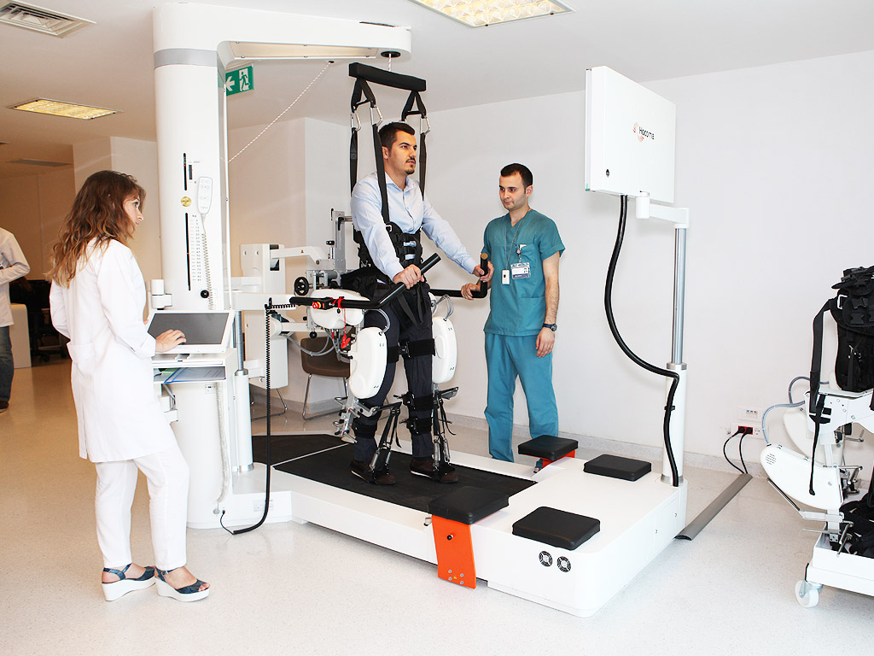
Апаратна кінезотерапія

Slide 2
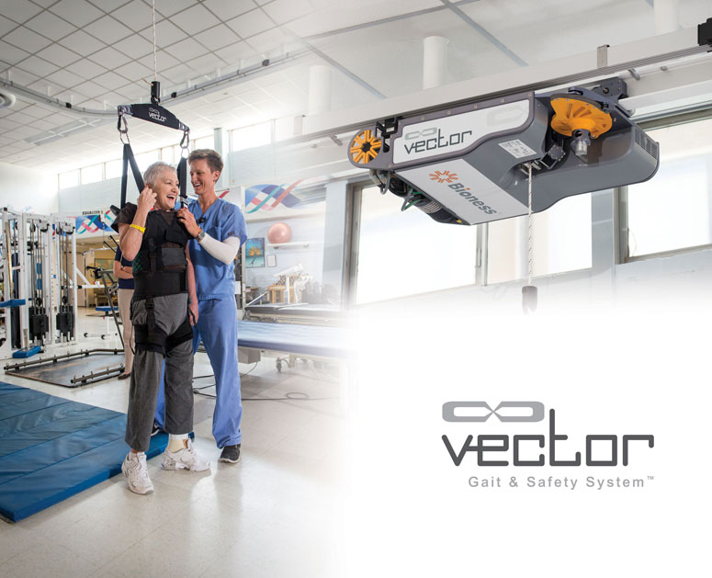
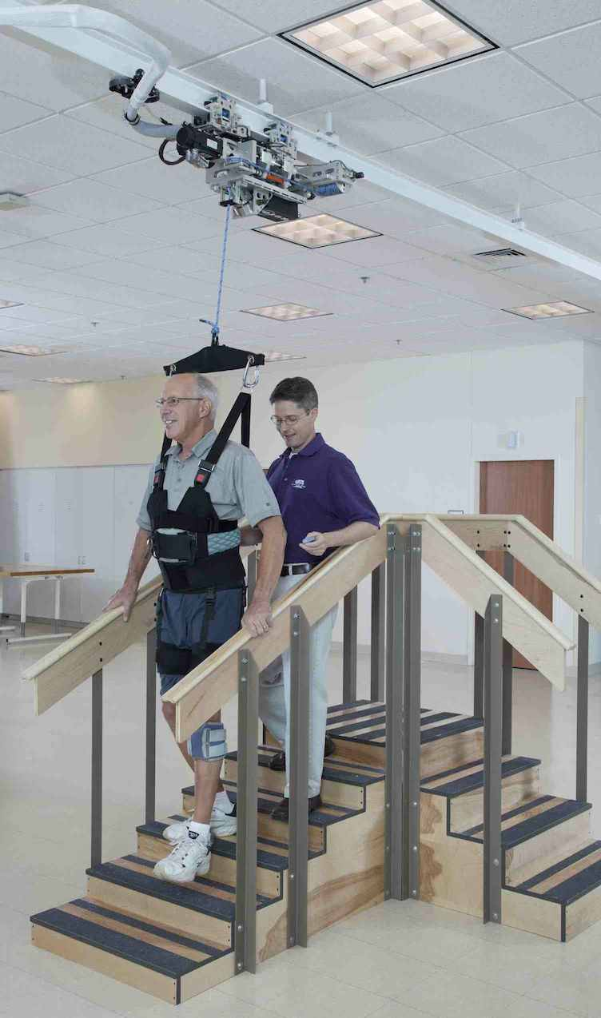
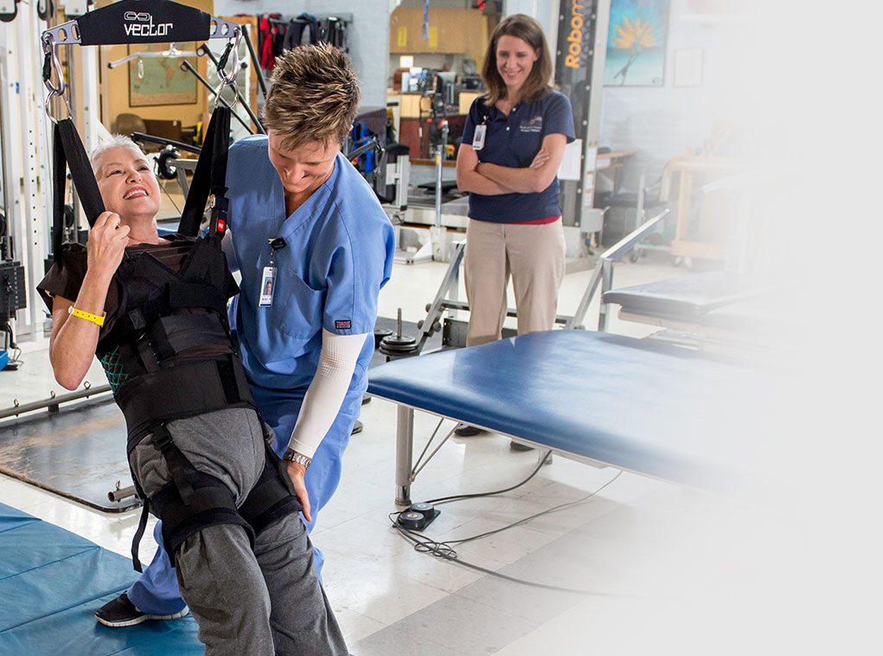
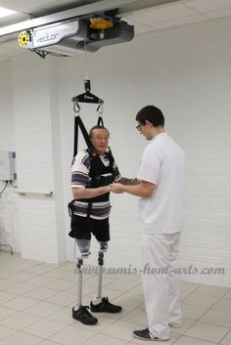
Система Vector Gait

Slide 3
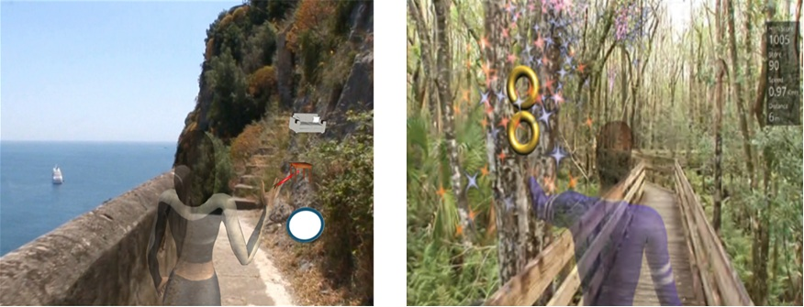
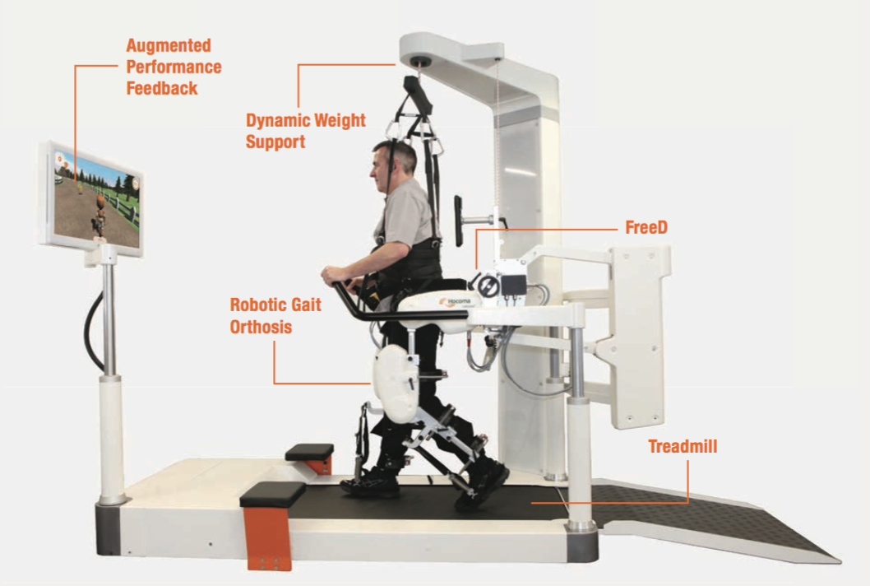
Reo-Ambulator

Slide 4
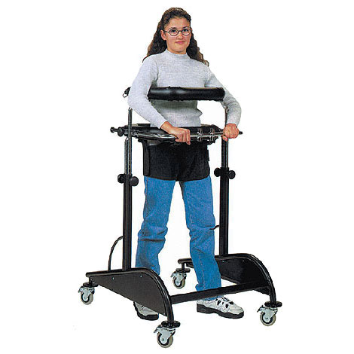
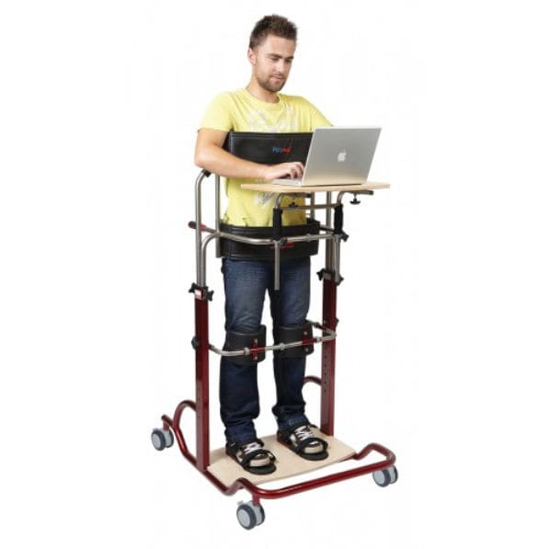
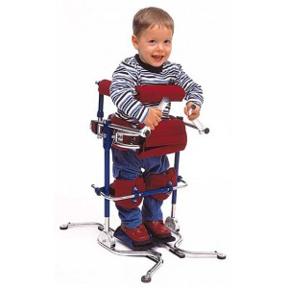
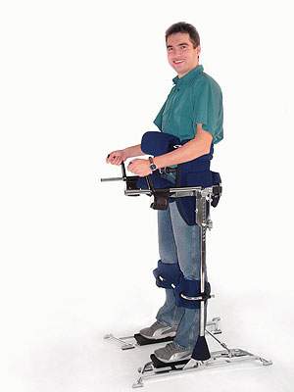
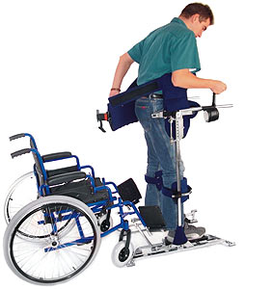
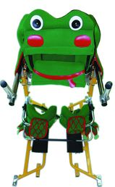
Динамічний параподіум

Slide 5
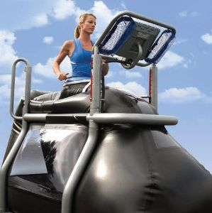
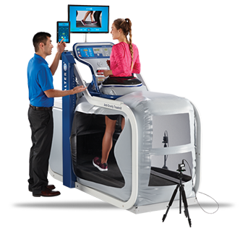
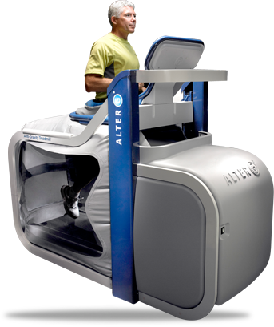
Спеціалізована антигравітаційна бігова доріжка Anti- Gravity Treadmill

Slide 6
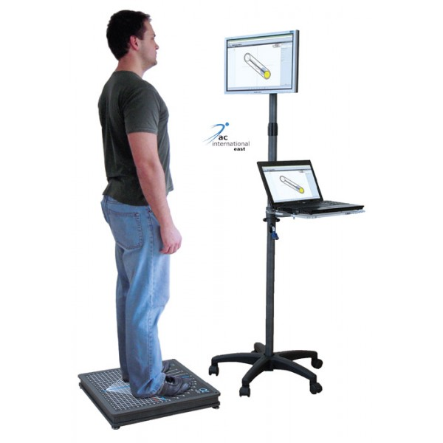
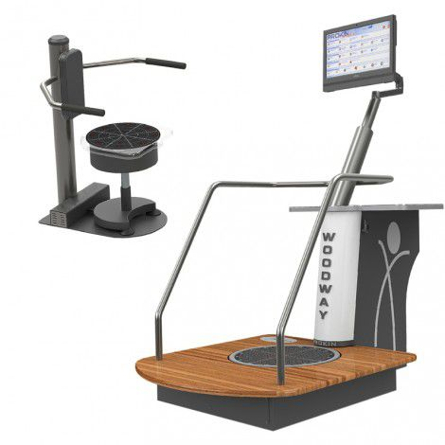
Апарат Stabilograph

Slide 7
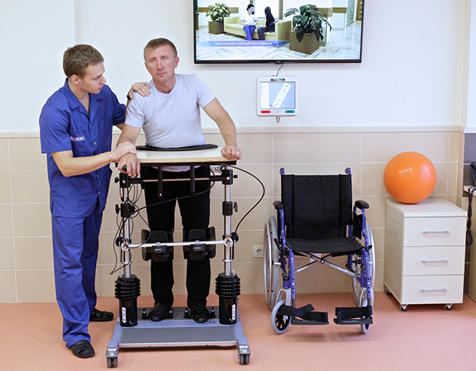
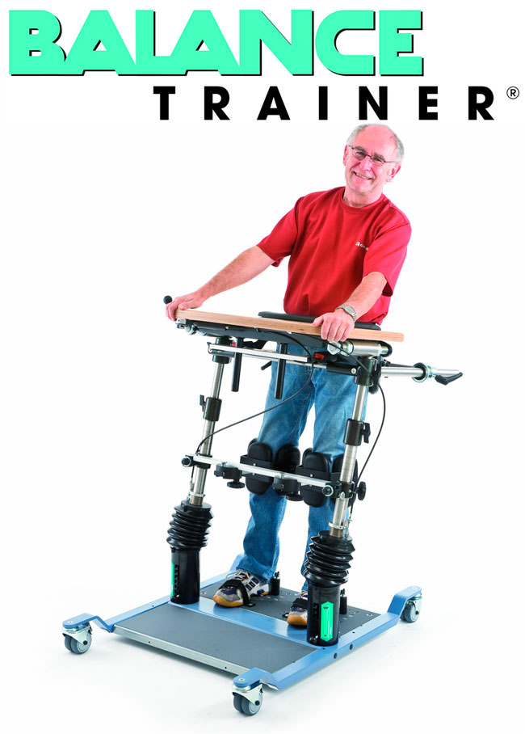
Тренажер «Баланс-тренер»

Slide 8
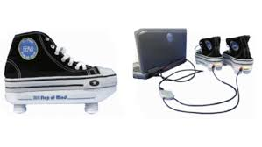
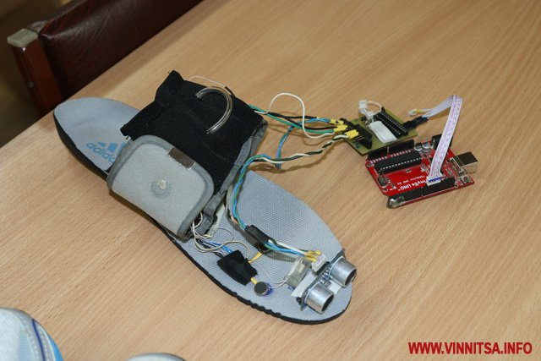
Система Re-Step
Технологія Smart step («розумна устілка»)

Slide 9
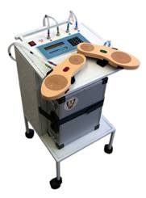
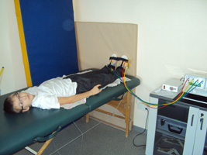
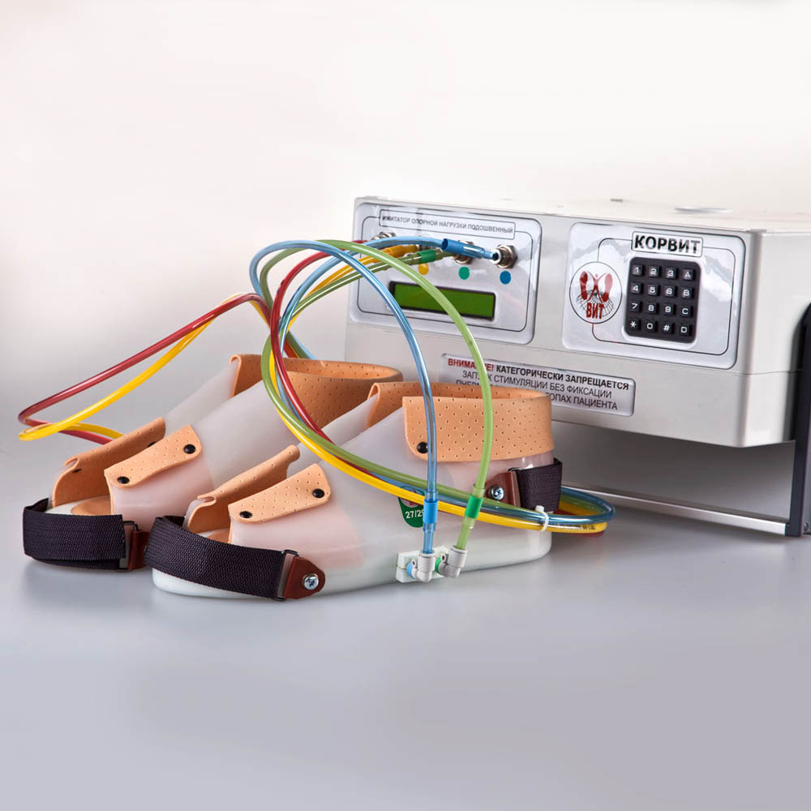
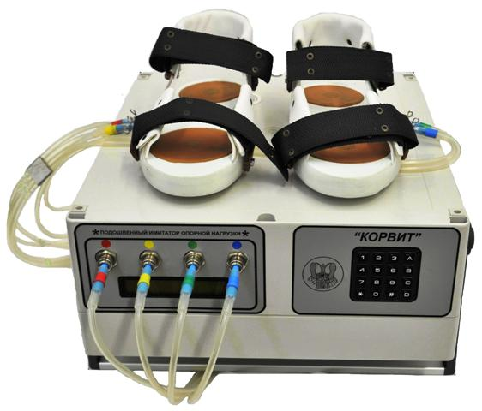
Імітатор опорного навантаження «Корвіт»

Slide 10
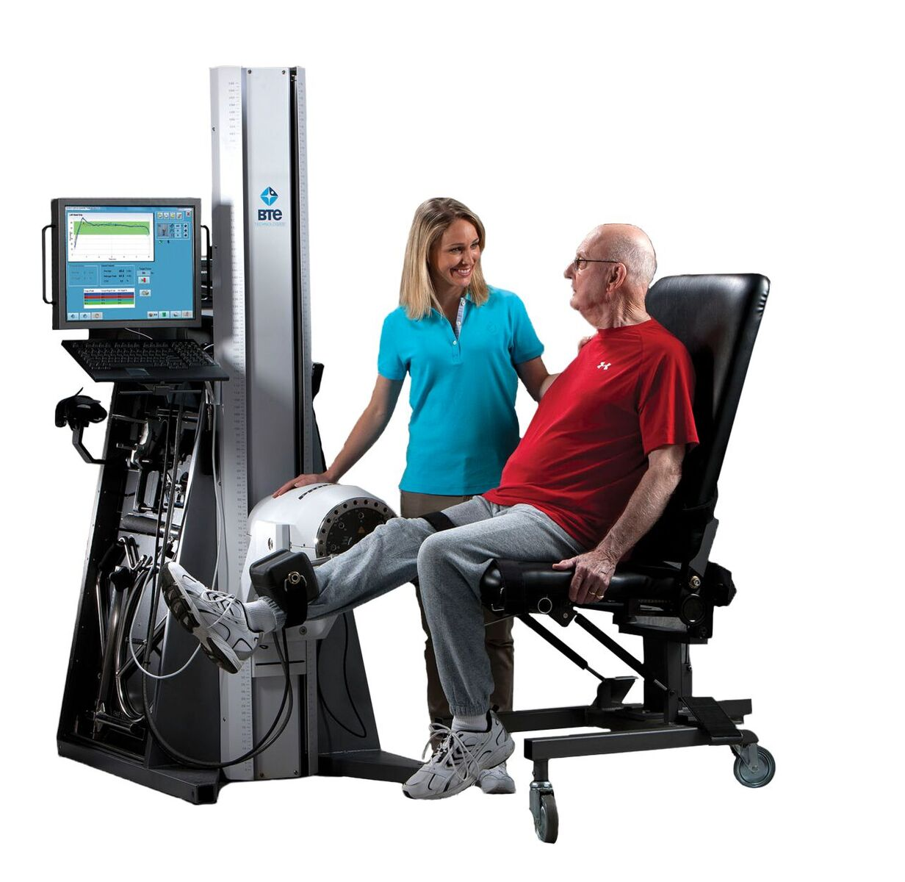
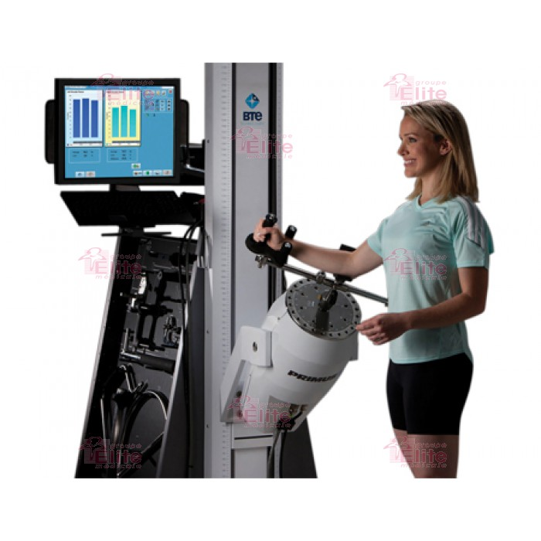
Primus RS

Slide 11
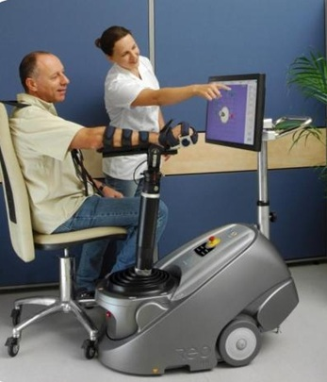
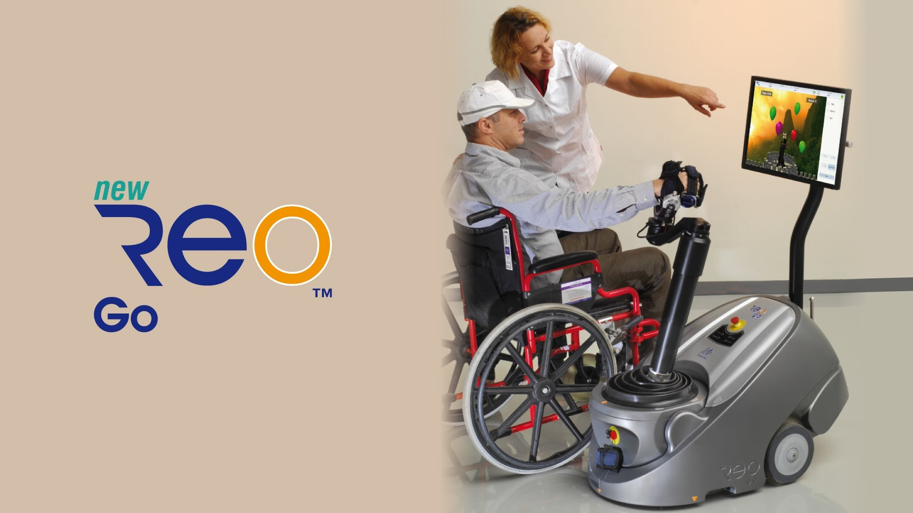
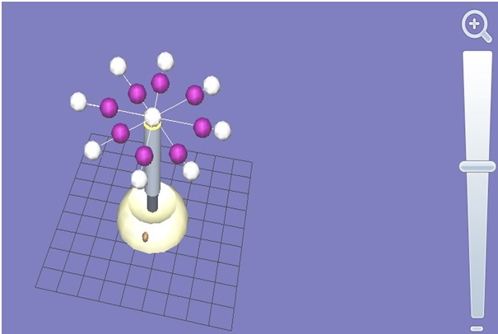
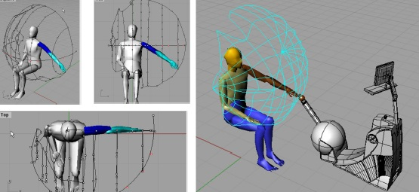
Система ReoGo

Slide 12
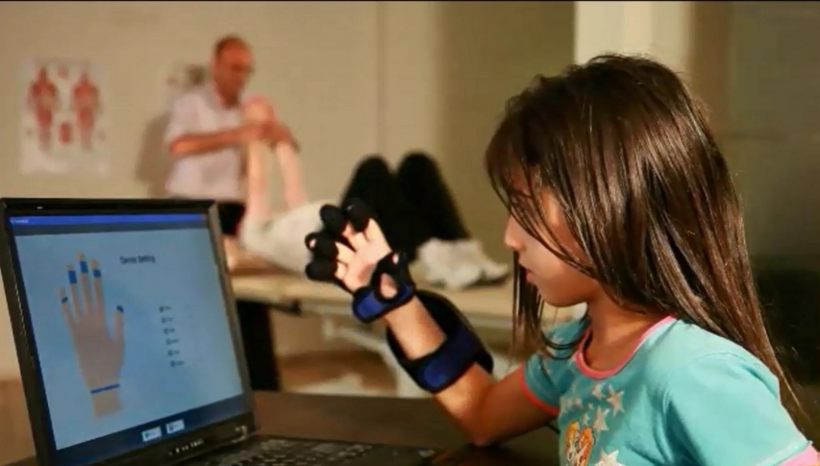
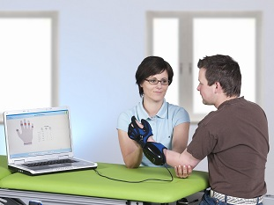
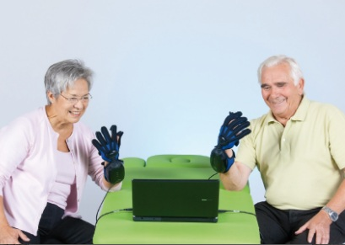
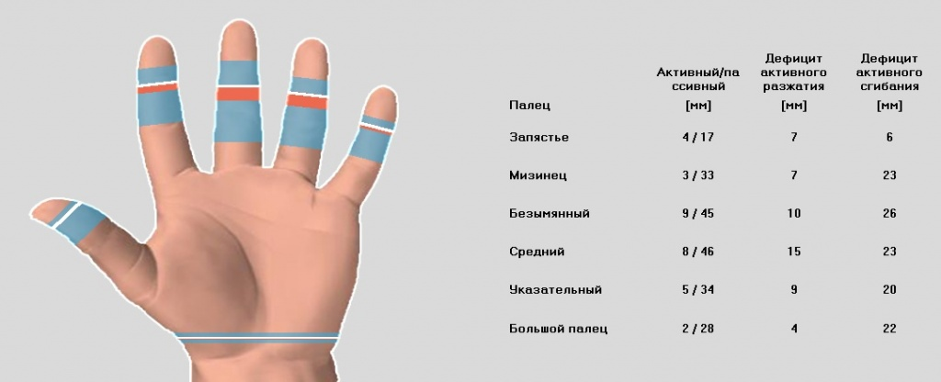
HandTutor - это инновационная системапредназначенная для оценки и восстановления сенсорных, моторных и когнитивных функций

Slide 13
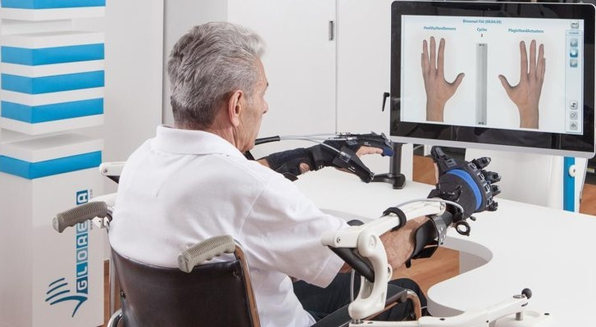
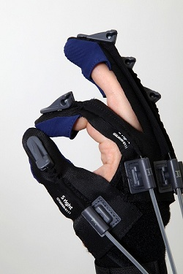
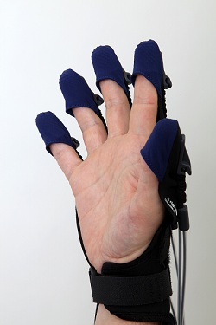
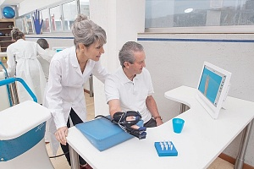
Gloreha – это устройство для реабилитации нейромоторных функций руки

Slide 14
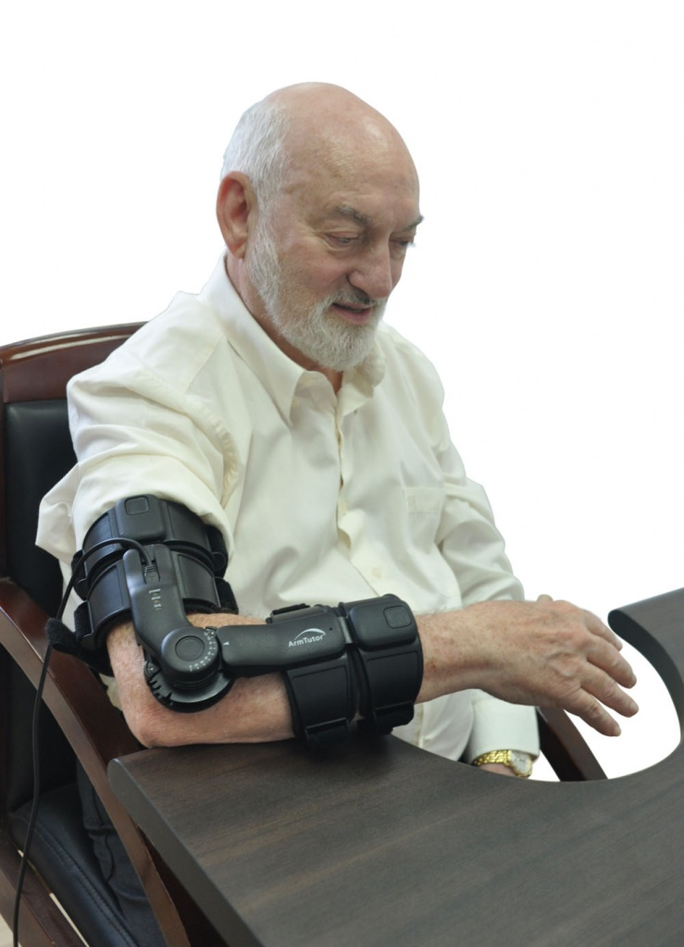
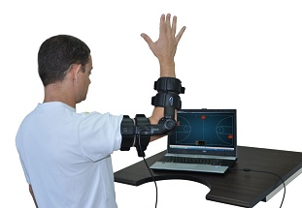
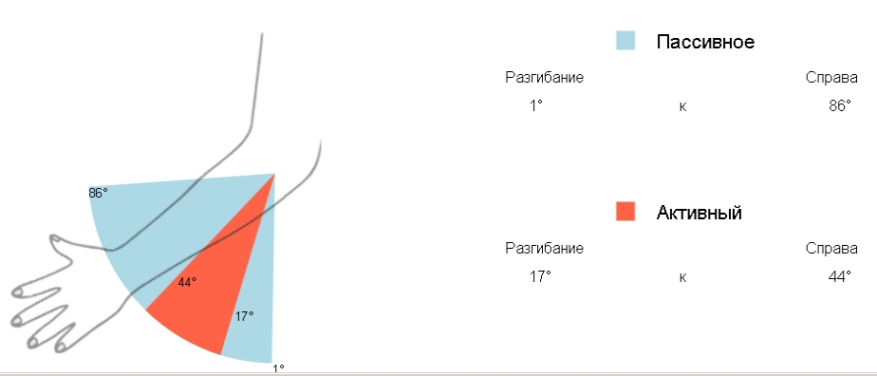
ArmTutor

Slide 15
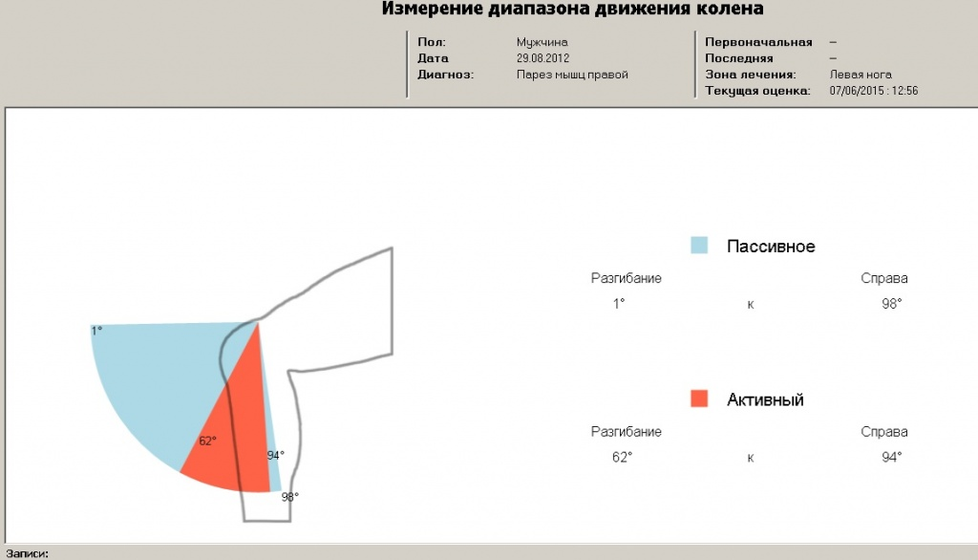
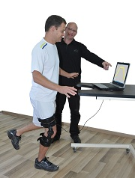
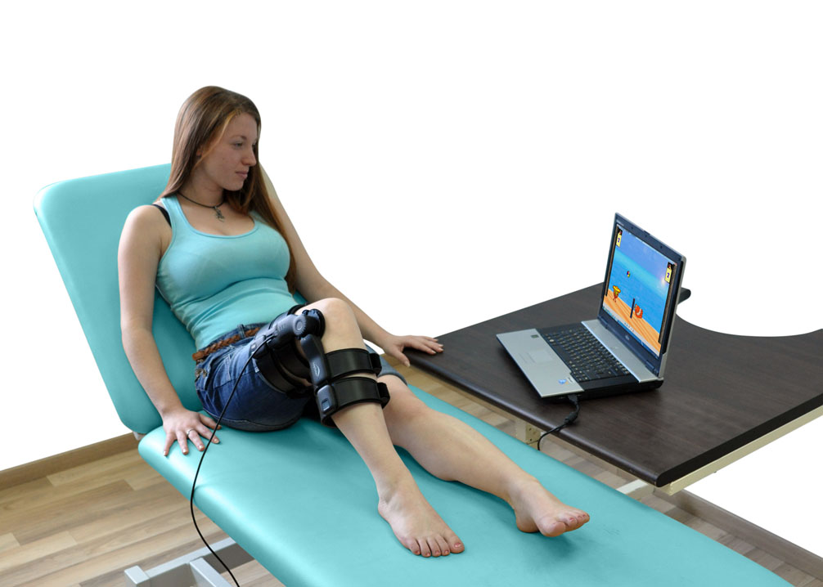
LegTutor

Slide 16
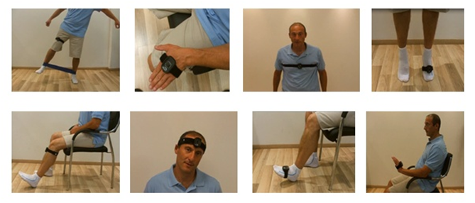
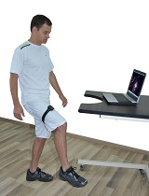
3DTutor

Slide 17
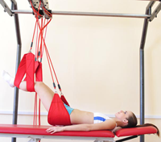
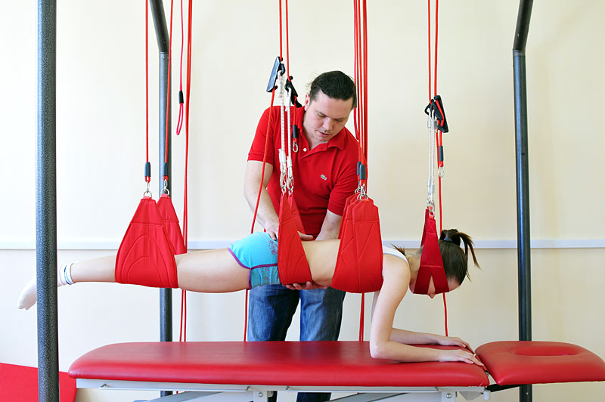


Кінезітерапевтична технологія «Екзарта»

Slide 18


Prima Advance - тренажер для пасивної розробки колінного суглобу
Пасивні тренажери

Slide 19

Аппарат для роботизированной механотерапии нижних конечностей для коленного и тазобедренного суставов Ормед Flex01

Slide 20

Аппарат для роботизированной механотерапии верхних конечностей Flex 04 для плечевого сустава

Slide 21

Kinetec Centura Shoulder CPM Machine - тренажер для пасивної розробки плечового суглоба

Slide 22


CPM-устройство для плечевого сустава Kinetec™ Centura B&W™

Slide 23




Kinetec Centura C.E.M Elbow CPM Machine - тренажер для пасивної розробки ліктьового суглоба

Slide 24

Аппарат для роботизированной механотерапии верхних конечностей Flex 03 для локтевого сустава

Slide 25



KinetecBrevaAnkleCPMMachin - тренажер для пасивної розробки гомілковостопного суглоба
Тыльное сгибание 30º Эверсия 25º
Подошвенное сгибание 40º Инверсия 25º

Slide 26

Аппарат для роботизированной механотерапии нижних конечностей для голеностопного сустава Ормед Flex01

Slide 27

ARTROMOT®-SP3 представляет собой инновационный аппарат для разработки голеностопного сустава

Slide 28








CPM-устройство для голеностопного сустава у детей Kinetec™ 5090™
Мобилизация в саггитальной плоскости
Плантарное сгибание 40°
Мобилизация в горизонтальной и вертикальной плоскостях
Дорсальное сгибание 30°
Трёхмерное движение
Плантарное сгибание + приведение + варус
Дорсальное сгибание + отведение + вальгус
Отведение с вальгусом 20°
Приведение с варусом 20°

Slide 29





CPM-устройство для тазобедренного сустава Kinetec™ 9081™

Slide 30

Аппарат ARTROMOT®-K1 применяется для раннего и безболезненного восстановления подвижности тазобедренного и коленного суставов

Slide 31




Kinetec Maestra Hand & Wrist CPM Machine - тренажер для пасивної розробки променево-зап'ясткового суглоба, суглобів кисті і пальців рук
сгибание пальцев в кулак (ПФ-ПМФ-ДМФ) от -30º до 225º
отклонение кисти от -30º до 60º сгибание/разгибание кисти без ПФ от -30º до 60º сгибание/разгибание кисти с ПФ от -50º до 140º пронация/супинация от -90º до 90º
противопоставление большого пальца от 0º до 180º
избирательная мобилизация ДМФ суставов от 0º до 70º сгибание в ПМФ и ДМФ суставах от 0º до 180º сгибание в ПФ суставе от 0º до 90º

Slide 32




Портативное CPM-устройство для кисти и запястья Kinetec™ Maestra Portable
ОБЪЁМ ДВИЖЕНИЙ
 | 1. Сгибание пальцев в кулак (МСР-РІР-DIP): от -15° до 270°
 | 2. Движение вовнутрь-: от 0° до 180°
 | 3. Движение вовнутрь+: от 0° до 90°

Slide 33

Rejoint – тренажёр для развития моторики пальцев руки

Slide 34

ARTROMOT H - аппарат пассивной продолжительной разработки лучезапястного сустава.

Slide 35

ARTROMOT S3/ S3 Comfort - аппарат пассивной продолжительной разработки плечевого сустава

Slide 36

ARTROMOT Е2/ E2 compact Аппарат пассивной продолжительной разработки локтевого сустава.

Slide 37

Аппарат для роботизированной механотерапии верхних конечностей Flex 05 для лучезапястного сустава.

Slide 38

ARTROMOT®-F (АРТРОМОТ Ф) представляет собой инновационный механотерапевтический прибор для разработки суставов кисти

Slide 39

Адаптивні реабілітаційні технології
Апарат для ходьби Екзоскелет Ревок

Slide 40

Апарат Ness L300

Slide 41

Апарат Ness H200

Slide 42

Head or Eye Control Mouse

Slide 43


Armon Elemento
Armon Edero

Slide 44


Armon Pura
Armon Ayura

Slide 45


Ортопедичні апарати - ортези

Slide 46


Біонічні протези

Slide 47


